Slide 1
Навыки и умения детей 4 - 5 лет
Воспитатели средней группы: Жарких В.А.
Саксыкова Л.И.

Slide 2
Каждый ребенок индивидуален. Некоторые начинают развиваться очень рано, другие же, наоборот, в прямом и переносном смысле еле успевают за сверстниками, когда дело доходит до физической активности. На самом деле здесь нет каких-либо формул и шаблонов, не верьте тем, кто говорит, что именно должен уметь делать ваш ребенок в том или ином возрасте. Но если вам интересно к чему должен стремиться малыш в возрасте от 4-5 лет, мы вам расскажем.

Slide 3
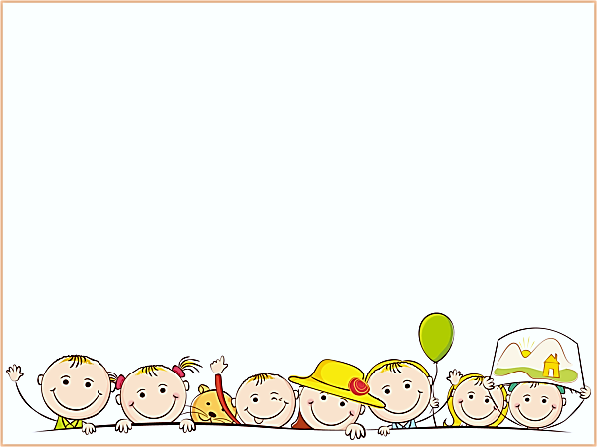
Общая моторика
Ребенок в 4-5 лет умеет:
ходить вверх или вниз по лестнице без посторонней помощи;
ездить на трехколесном велосипеде;
стоять на одной ноге в течение 10 секунд;
прыгать;
бросать, ловить и пинать мяч с точностью.

Slide 4
Мелкая моторика
строить башни из кубиков;
вырезать детали и клеить их на место;
правильно держать чашку, ложку или вилку пальцами, а не кулаком;
одеваться и раздеваться;
самостоятельно ходить в туалет;
писать, по крайней мере, некоторые буквы;
читать по слогам;
знать алфавит.
учить ребенка правильно держать в руке ручку, карандаш, кисточку.
учить аккуратно заштриховывать картинку.
аккуратно обводить картинку по пунктирной линии.

Slide 5
Математика
К 4-5 годам ребенок должен научиться считать в пределах первого десятка, от 1 до 10, знать, как письменно обозначаются цифры от 1 до 10.
Хорошо, если ребенок умеет сравнивать предметы по величине (длине, высоте, ширине). Если малыш еще не владеет этим умением, необходимо научить его этому, размещая предметы в порядке уменьшения или увеличения размера. Начните с трех предметов, доведя к пяти годам количество предметов до десяти.
В этом возрасте ребенок должен научиться ориентироваться на листе бумаги, знать и понимать понятия «сверху», «снизу», «справа», «слева».
Уметь делить группу предметов на две равные части.

Slide 6
Развитие речи
К 4-5 годам ребенок должен уметь находить антонимы (слова, противоположные по значению) к заданным словам. Это умение отлично развивается в словесных играх.
Научите ребенка образовывать обобщающие слова, например, шапка из меха-меховая шапка. А также, образовывать новые слова, например сахар лежит где (в сахарнице).
Изменять форму глагола, согласовывая с другими словами в предложении: (Я хочу гулять — Мы хотим гулять — Ты хочешь гулять — Вы хотите гулять — Он хочет гулять — Они хотят гулять).
Ребенок должен уметь объяснить смысл услышанного предложения или небольшого текста и вычленить главную мысль.
Необходимо тренировать умение составлять небольшой рассказ по картинке, соблюдая правильный порядок слов
в предложении.

Slide 7
Грамота
Ребенок к 4-5 годам учится определять место буквы в слове, например, где находится буква «А» в слове аист: в начале, в середине или в конце слова.
Уметь делить слова на слоги и определять, сколько слогов в слове.
Различать на слух твердые и мягкие согласные.
Хорошо, если ребенок может прочитать простые короткие слова.

Slide 8
Окружающий мир
К 4-5годам ребенок должен знать имена и фамилии своих родителей, братьев и сестер.
Называть признаки времен года.
Знать части суток, уметь ориентироваться в них, а также рассказывать, чем он занимается в разное время суток.
Малыш должен уметь объяснить, чем отличается сад от огорода.
Называть, какие животные живут в жарких странах, а какие в холодных.
Хорошо, если ребенок может рассказать о назначении служебных машин.
Знать некоторые виды спорта.

Slide 9
Внимание
Ребенок должен уметь находить предмет по контуру.
Сравнивая две схожие картинки, находить пять-шесть отличий.
Из пяти-шести картинок уметь находить две абсолютно одинаковые.
Глядя на целую картинку, найти на ней место отдельного фрагмента. Хорошо тренирует это умение игра в кубики, пазлы.
Находить общий признак у пяти предметов.

Slide 10
Память
В этом возрасте начинает формироваться произвольное запоминание. Взрослым необходимо учить ребенка приемам запоминания. Для этого можно использовать игры для развития памяти.
В 4-5 лет ребенок, глядя на картинку 30-60 секунд, должен запомнить 4-5 предметов, изображенных на ней.
Учите ребенка запоминать пары предметов, используя ассоциативный способ запоминания, например: корзинка — ягодка; дерево — яблоко; курочка — цыпленок. Покажите сначала пары картинок, а потом по одной картинке из пары, вторую картинку ребенок должен вспомнить сам.
Ребенок должен запомнить и воспроизвести количество предметов в пределах пяти, цвета пяти предметов.
Рассматривая сюжетный рисунок, ребенок должен запомнить и воспроизвести как можно больше деталей.

Slide 11
Мышление
К 4-5 годам ребенок должен уметь называть группу предметов обобщающим словом: овощи, фрукты, звери, птицы, одежда, посуда, мебель и т.д.
Уметь находить в группе предметов лишний предмет, не относящийся к этой группе и объяснять свой выбор.
Уметь находить предметы по описанию их признаков (придумывание и отгадывание загадок), находить общие признаки у 3-4 предметов.
В этом возрасте ребенок должен научиться определять последовательность событий.
Уметь решать несложные логические задачи.

Slide 12
Проанализируйте, что знает и умеет ваш ребенок в 4-5 лет. С какими заданиями ваш малыш справляется с легкостью, а какие вызывают у него трудности. Может быть, малыш не понял задание, или у него недостаточно знаний и умений. Уделите развитию недостающих навыков больше внимания. Не следует перегружать ребенка. В этом возрасте он способен удерживать внимание 15-20 минут. И не забывайте хвалить малыша.

